Slide 1
BİLGİNİN ORGANİZASYONUNA GİRİŞ
bilgi kayıt ortamları

Slide 2
Bilgi kayıt ortamları
Kütüphaneler insanlığın bilgi birikimini geleceğe aktarabilecek olan en önemli kurumlardan bazılarıdır. Sağladıkları bilgi ve bilgi kaynakları ile kütüphaneler, bilim dünyasının vazgeçilmez unsurları arasında yer almaktadır. Tarihsel süreç içerisinde kil tabletlerden elektronik ortama kadar çeşitli formlarda yer alan bilgiler gelecek kuşaklara kütüphaneler aracılığıyla aktarılmaktadır.
Günümüzde bilgiye erişimin kolaylaşması ve teknolojinin gelişmesiyle birlikte bilginin önemi artmış ve bu çağa bilgi çağı veya teknoloji çağı adı verilmiştir. Teknoloji alanında yaşanan ilerlemenin bir yansıması olarak bilgi hizmetlerinde hızla artan dijitalleşme eğilimi, bizlere yaşadığımız dünyayı anlama ve sahip olduğumuz bilgiyi kullanma adına daha fazla olanak sunmaya başlamıştır.

Slide 3
Bilgi kayıt ortamları
Bilgi kayıt ortamları bilgi ve düşünceyi kayda geçirerek geleceğe taşımayı amaçlayan çeşitli araçlardır. İlk insanların ortaya çıkmasıyla başlayan kendini ifade etme ihtiyacı, mağara duvarlarının kullanımına ve böylelikle ilk bilgi kayıt ortamı olmasına sebep olmuştur. Daha sonra yazma ihtiyaçlarını gidermek için yaşam koşullarına ve kullanılan teknolojiye bağlı olarak yazılı-basılı ortam (taş, kil, bitki, deri, kâğıt, delikli kart, mikroform, cam, kaset, VHS, disket, CD, DVD, harddisk, flashdisk, elektronik ortam (veritabanı, Web, e-kitap), bulut ortamı kullanılmıştır. Günümüzde gelişen teknoloji ile birlikte söz konusu kayıt ortamlarına yenilerinin eklenmesi muhtemeldir.

Slide 4
Bilgi kayıt ortamları
Bilgi kayıt ortamlarını ses, görüntü, metin fark etmeksizin her türlü bilginin kaydedildiği ortamlar olarak tanımlayabiliriz.
Dünya oluştuktan sonra ortaya çıkmaya başlayan ilk insanlar kendilerini ifade etme ihtiyacı duymuşlardır. Tecrübeler sonucu edinilen bilgileri, duygu ve düşünceleri aktarmak için kullanılan ilk bilgi kayıt ortamının mağara duvarları olduğu elimizdeki bilgiler ışığında söylenebilmektedir.

Slide 5
Mağara duvarları
İlk insanlar, duygu ve düşüncelerini mağara duvarlarına, taşlara ve kayalara çizerek anlatmaya çalışmışlardır. Bilinen en eski mağara resmi yaklaşık olarak 35.000 yıl önce yapılmıştır. Avrupa ve Afrika’da bulunan mağara resimleri avlanma ve günlük aktiviteleri gösterirken, Amerika ve Avusturalya’daki resimler semboliktir ve gerçekliğe daha az dayanmaktadır.

Slide 6
Kil Tabletler
Sümerlilerin bıkmadan usanmadan kil tabletlerin üzerine yazdıkları ve ellerine yazılı ne geçerse topladıkları bilinmektedir. Topladıkları bu tabletler arasında; tarih kitapları, doktor reçeteleri, aşk şiirleri, faturalar, öğrencilerin okul ödevleri ve hatta bilinen ilk mektup bulunmaktadır. Yapılan kazılarda bulunan en eski tabletlerin, Nippur’dan çıkan MÖ 2000li yıllardan kalma, Sümerlilere ait kitap listeleri olan kil tabletlerdir.

Slide 7
Papirüs
Papirüs, MÖ 3000li yıllarından itibaren, Nil vadisinde yetişen süren otsu bir bataklık bitkisinden yapılmaktaydı. Grek ve Roma Eskiçağının en önemli yazı gereci olan papirüs MS 1200lü yıllara kadar kullanılmıştır.

Slide 8
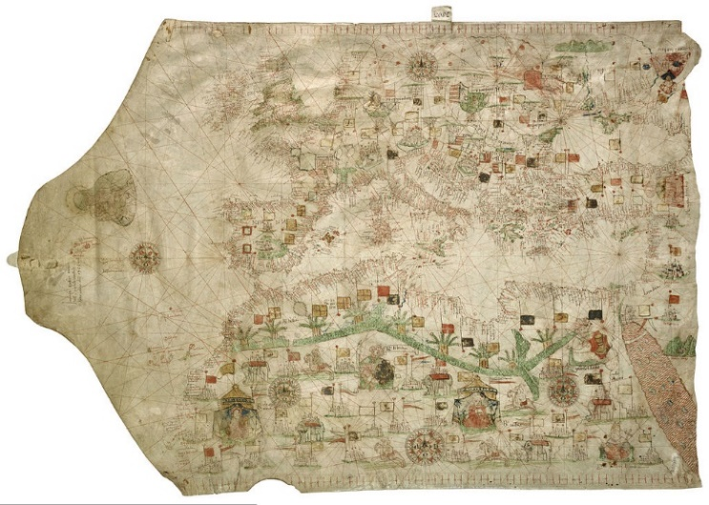
Parşömen
İnsanların artan yazma gereksinimini, sınırlı olarak üretilebilen papirüs bitkisi karşılayamaz olunca, yeni yazı gereçlerine ihtiyaç duyulmuştur. MÖ 2. yüzyıldan itibaren de hayvan derisinden hazırlanan, dayanıklı bir yapıya sahip olan parşömen kullanılmaya başlanmıştır. Parşömen, çeşitli hayvanların derilerinden yapılmasına rağmen ince, pürüzsüz genç kuzu ve oğlak derisinden yapılanlar daha kalitelidir. Parşömen sözcüğü, Pergamum yani Bergama kentinin adından gelmektedir.

Slide 9
Kağıt
Bugün kullanılmakta olan kağıdın ilk kez Çin'de yapıldığı düşünülmektedir. Çin'de yapılan arkeolojik kazılar, yaklaşık 2000 yıl öncesinde kağıt yapımının olduğunu ortaya koymuştur. Çin'de kağıt yapımı uzun süre sır olarak saklanmış, fakat İpek Yolu sayesinde dünyaya yayılmıştır.

Slide 10
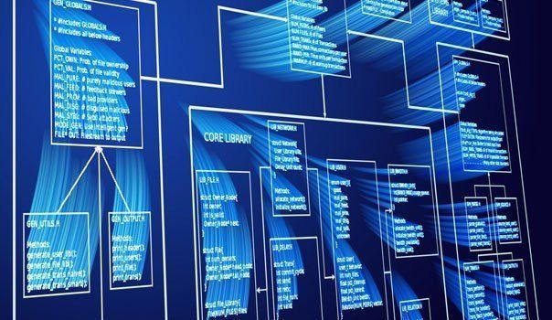
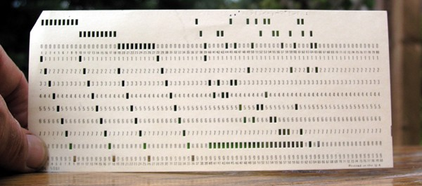
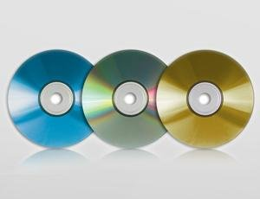
Elektronik Ortam
Yirminci yüzyılın son yarısından itibaren, bilgisayar gibi yeni teknolojilerin ortaya çıktığı ve yaygınlaşmaya başladığı bilinen bir gerçektir. Bilgisayarların kullanılmaya başlamasıyla, bilgiler bu ortamlara kaydedilir olmuştur. Delikli kartlar, disketler, CD-ROM’lar, DVD’ler, veri tabanları yeni gelişen bilgi kayıt ortamları haline gelmeye başlamıştır. İnternet aracılığıyla bilgisayarlar, tabletler, akıllı cep telefonları gibi cihazlarla bağlanılan web ortamı, günümüz insanlarının çoğu için vazgeçilmez olmuştur.

Slide 11
Jean Marc Cote, 1901
https://commons.wikimedia.org/wiki/File:France_in_XXI_Century._School.jpg

Slide 12
Sanal Gerçeklik
Tamamen yazılımlarla oluşturulan, bir gözlük sayesinde bireyin kendisini 3 boyutlu ortamda hissetmesini ve deneyimleyerek öğrenmesini hedefleyen teknolojilerdir.
Sanal gerçeklik teknolojileri, kullanıcısını tamamen yapay bir ortam içine aldığından dolayı kullanıcı kendi etrafındaki gerçek dünyayı görememektedir.

Slide 13
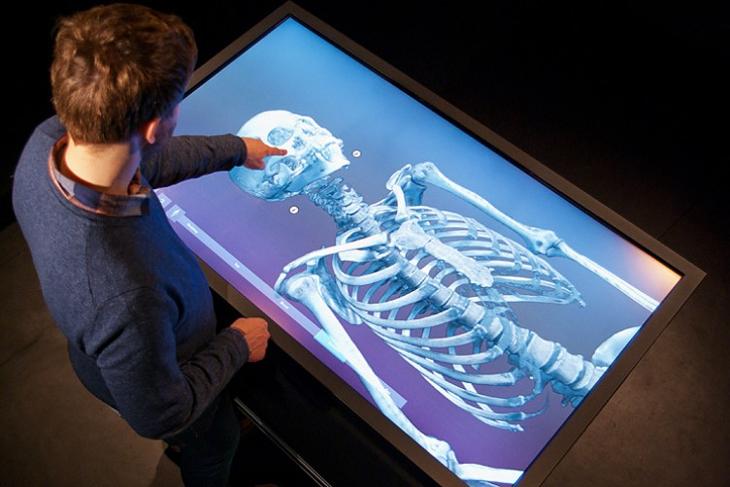
(Sanal bir anatomi dersi)

Slide 14
Artırılmış Gerçeklik
Gerçek dünya ile sanal dünyanın birleştiği, gerçek nesneler ve sanal nesneler arasında eş zamanlı etkileşimin sağlandığı bir teknolojidir.
Bilgisayar tarafından üretilen 2 boyutlu veya 3 boyutlu sanal bilgileri insan-bilgisayar etkileşimi teknikleri, algılama teknolojileri, bilgisayarla görme teknikleri ve multimedya teknikleri gibi 3 boyutlu grafik teknolojilerin yardımıyla kullanıcının bulunduğu ortamla bütünleştiren teknolojidir.
Sahip olması gerek üç temel özellik;
Gerçek nesneler ile sanal nesnelerin birleştirilmesi
Üç boyutlu ortamda konumlandırılması
Gerçek zamanlı etkileşim

Slide 15
